Slide 1

Evaluation Warning : The document was created with Spire.PDF for Python.
演讲稿的突出特点

Slide 2
Evaluation Warning : The document was created with Spire.PDF for Python.
•
一、演讲稿的主要功能
•
二、演讲稿的突出特点

Slide 3

Evaluation Warning : The document was created with Spire.PDF for Python.
演 讲 稿
的
突出特点
兰
霞

Slide 4

Evaluation Warning : The document was created with Spire.PDF for Python.
一、 演讲稿的主要功能
演讲：在公众场合，借助有声
语言和肢体语言向听众发表见解、
表达诉求的社会活动。
演讲稿的功能：
使人信！
使人知！
使人行！
4

Slide 5
Evaluation Warning : The document was created with Spire.PDF for Python.
使人信：
运用记叙或描述的手法表达真人真事
使人知：
运用修辞等手法表达真挚情感，并通
过演讲让人了解真实事件以及自己的主
观态度
使人行：
运用议论表达对此事件的深刻见解并
产生一定的行动欲望

Slide 6
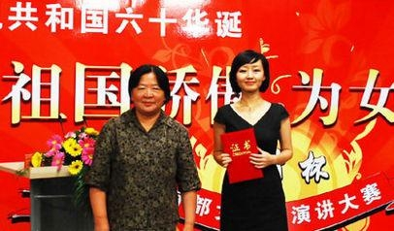
Evaluation Warning : The document was created with Spire.PDF for Python.
2009
年
8
月
29
日上午，“庆祝共和国六十华诞为
祖国骄傲为女性喝彩
——‘
更香杯’首都女记协演讲
大赛”在人民网演播厅举行。中央电视台记者柴静以
《认识的人，了解的事》主题演讲荣获特等奖。

Slide 7

Evaluation Warning : The document was created with Spire.PDF for Python.
柴静《认识的人，了解的事》
分总的结构——
女教师
分：
认识的人、了解的事
律师
中央领导人
国务院总理
总：
归纳总结，概括观点 一个国家由不同的人构成。
拥有和珍重以上这样的人，
才能说：为祖国骄傲

Slide 8
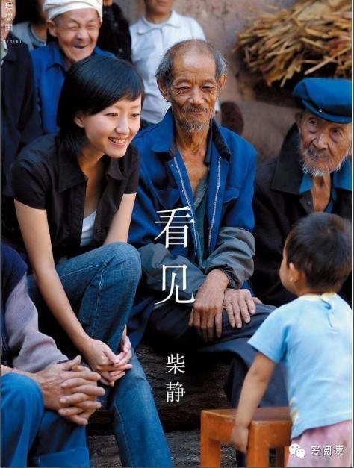
Evaluation Warning : The document was created with Spire.PDF for Python.
柴静《认识的人，了解的事》（节选）
•
十年前，在从拉萨飞回北京的飞机上，我的身边
坐着一个
50
多岁的女人。
……
这个人姓熊，拉萨
一中的女教师。
•
五年前我采访了一个人，这个人在火车上买了一
瓶一块五毛钱的水，然后他问列车员要发票。
……
这个人叫郝劲松，三十四岁的律师。
•
去年我认识一个人，我们在一起吃饭，
这个
……
人叫陈锡文，中央财经领导小组办公室主任。
•
七年前，我问过一个老人，
……
这个人叫温家宝
，中华人民共和国总理。

Slide 9
Evaluation Warning : The document was created with Spire.PDF for Python.
•
一个国家是由一个个具体的人构成的，它由这些
人创造并且决定。只有一个国家能够拥有那些寻求真
理的人，能够独立思考的人，能够记录真实的人，能
够不计利害为这片土地付出的人，能够去捍卫自己宪
法权利的人，能够知道世界并不完美但仍然不言乏力
不言放弃的人，只有一个国家拥有这样的头脑和灵魂
，我们才能说，我们为祖国骄傲！只有一个国家能够
珍重这样头脑和灵魂，我们才能说，我们有信心让明
天更好！
•
http://mp.weixin.qq.com/s?src=3&timestamp=1461205933&ver=1&signature=MGkoCsAFfo0B7ysq0
dyNK7-
BED71u*i31JcuCDKFPmTap7*tfFExlG75lP1iJFKqiaanDFmjz3haugakL2Ok4De5JT2dL9ZyTqiFUHRAKJWJ
cxZTXiqfPb1wfAIVyuQb1HwxAxfxfDtFGMUhrxbKbQ==

Slide 10
Evaluation Warning : The document was created with Spire.PDF for Python.
二、 演讲稿的突出特点
针对性：针对某一件事或某一种现象展开记叙
和议论，不空谈。
鲜明性：演讲稿从本质上说应该属于议论文。
文中要充分体现作者鲜明的观点和态度。
通俗性：演讲的范围很宽，方式灵活，受众面广，
语言要通俗易懂，做到沟通无障碍。
鼓动性：演讲的目的是要鼓舞人、感染人，并让人产生
积极的行动。
（梁植《约定》）

